Slide 1
Rattenfanger – with pipe
김중진
v. 20170217

Slide 2
게임 시작
게임 개발 中
개발 이유
장르 선정
컨셉 & 시나리오
개발 일정
맵 디자인
이벤트 개발
개발 소감
게임 영상

Slide 3

게임 시작
개발 이유
게임 산업이 점점 발달함에 따라
직접 게임을 접할 수 있는 기회가
많이 늘어나게 되었습니다.
어린 아이부터 높은 연령층 까지 쉽게 즐길 수 있고
게임을 통해 더 신비로운 경험을 할 수 있는 기회를 제공해 주고 싶었습니다.
그러기 위한 첫 발걸음으로 RPG MAKER를 이용해 게임을 제작해보았습니다.

Slide 4
게임 시작
장르 선정
퀴즈
퀘스트
어드벤처
스토리
동화
장르 선정에 있어서 짧은 개발 기간을 고려 하였고
최종적으로 스토리를 중심으로 한 게임으로 결정,
곳곳에 플레이어가 해결해야 하는 퀴즈 형식의
퀘스트를 이용하였습니다.

Slide 5
게임 시작
개발 일정
1. 컨셉 구상
01.09~01.10
2. 스토리 구상
01.11~01.13
3. 시나리오 기획
01.14~01.19
4. 맵, 이벤트 디자인
01.20~01.25
5. 게임 제작
01.26~02.10
6. 게임 TEST
02.11~02.12
7. QA & 버그 수정
02.13~02.16
8. 개발 문서 작성
02.17

Slide 6
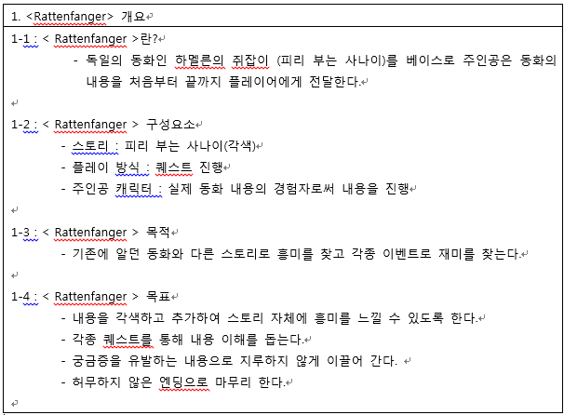
게임 개발 中
컨셉 & 시나리오
컨셉과 스토리 라인 구상, 컨셉 기획서를 작성하였습니다.
컨셉기획서 첨부

Slide 7
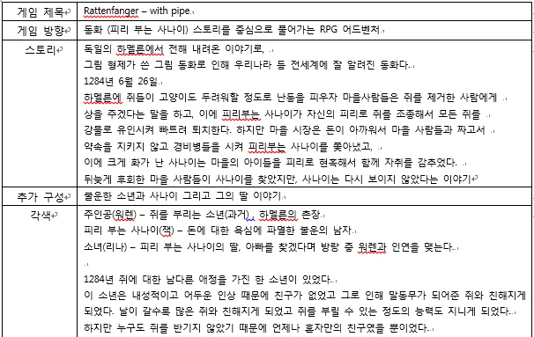
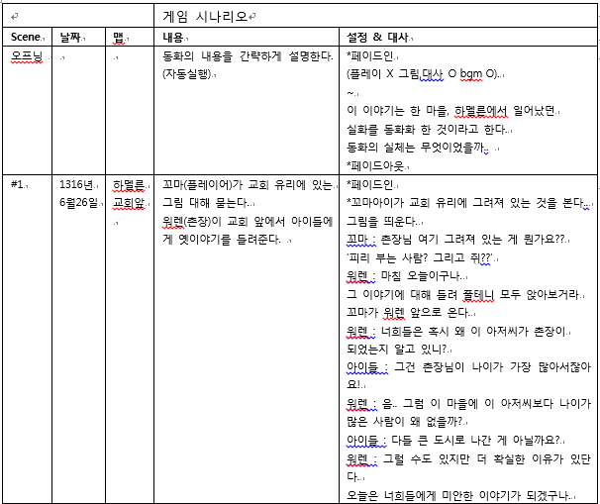
게임 개발 中
컨셉 & 시나리오
동화 – 피리부는 사나이를 모티브로 많은 사람들이 기존에 알고 있지만
각색을 통해 새로움을 느낄 수 있도록 각색, 시나리오(씬, 대사)를 만들었습니다.
시나리오 첨부

Slide 8
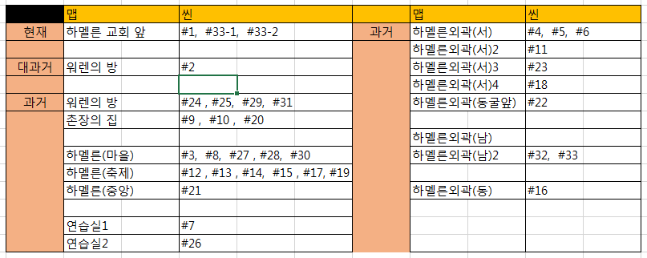
게임 개발 中
맵 디자인
시나리오에서 분류한 씬을 이용하여 맵도 씬에 맞춰 분류하였습니다.
씬에 맞춰 맵의 변화 그리고 이벤트를 적용하였습니다.

Slide 9
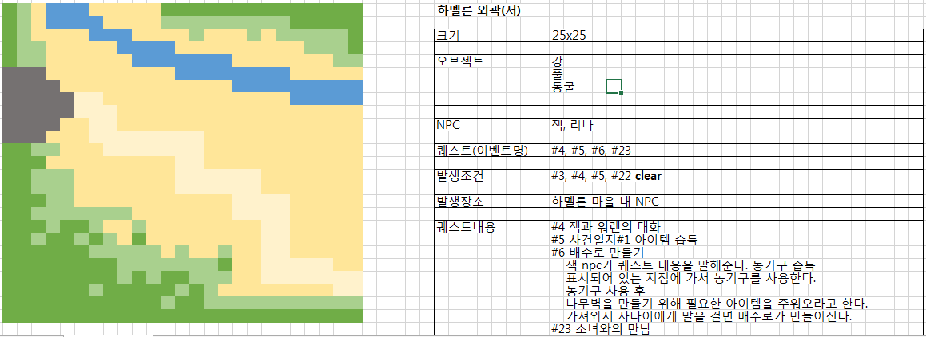
게임 개발 中
맵 디자인
각각의 맵을 엑셀을 이용하여 간단하게 디자인하고
맵의 정보를 오브젝트, 퀘스트 중심으로 정리하였습니다.

Slide 10

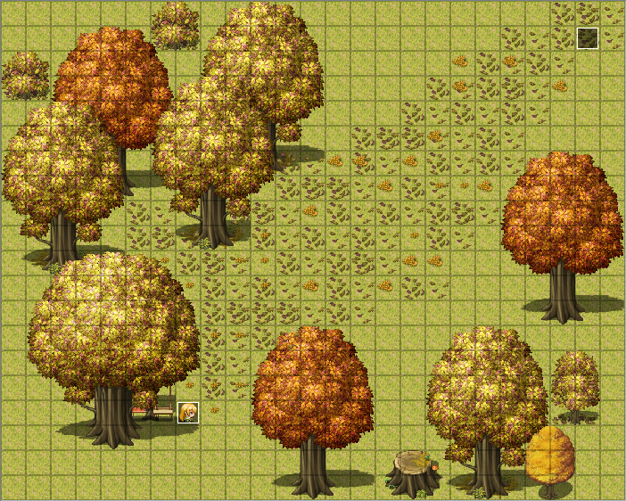
게임 개발 中
맵 디자인
간략화 디자인한 맵을 RPG MAKER를 통해 맵을 자세하게 구현하고
스토리의 분위기를 연출했습니다.

Slide 11
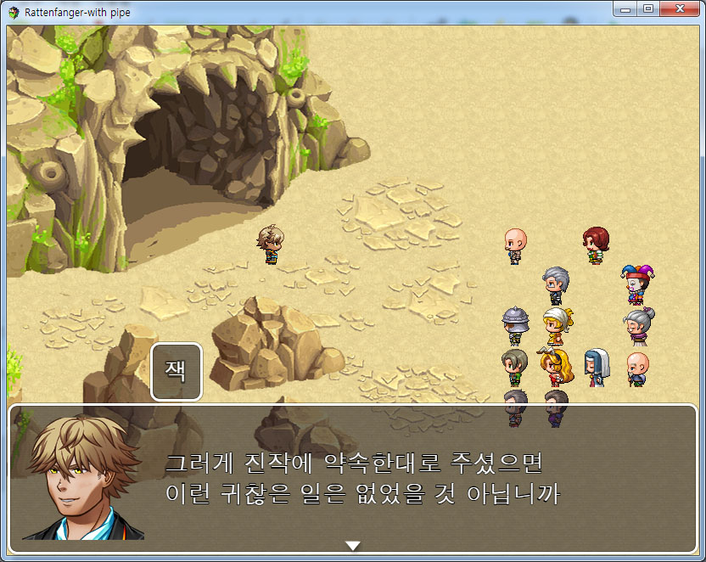
게임 개발 中
이벤트
이벤트 1
스토리 중심의 게임으로
대화의 내용을 주 이벤트로
설정하여 이야기를 전개합니다.

Slide 12
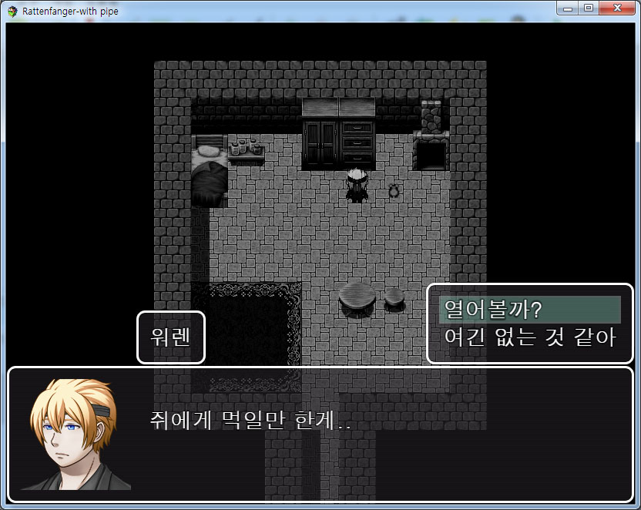
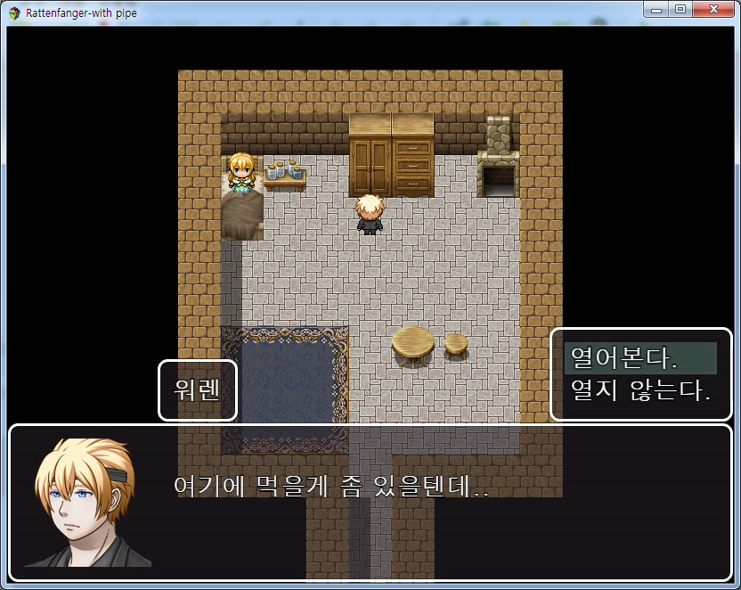
게임 개발 中
이벤트
이벤트 2
특정 맵에서는 이벤트에 따라 찾아야 하는 물건이 있습니다.
직접 플레이하며 찾아내야 합니다.

Slide 13
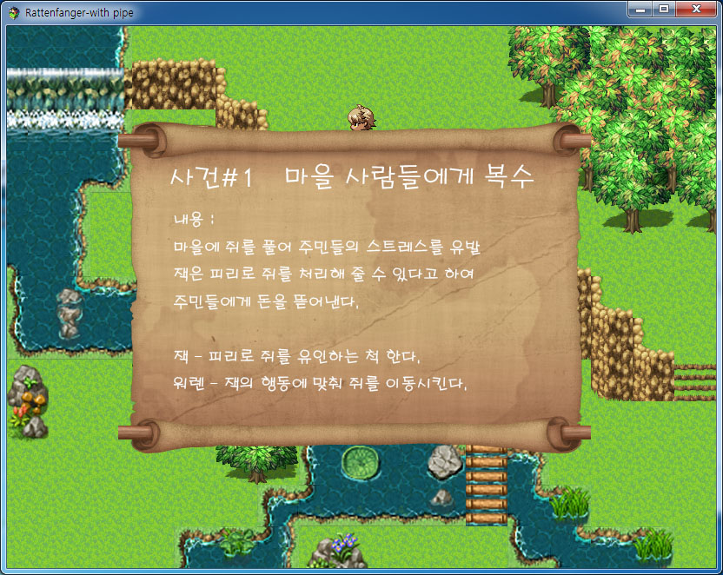
게임 개발 中
이벤트
이벤트 3
스토리를 이해하기 쉽게
대화 중간중간 설명화된
이미지를 제작, 사용하였습니다.

Slide 14
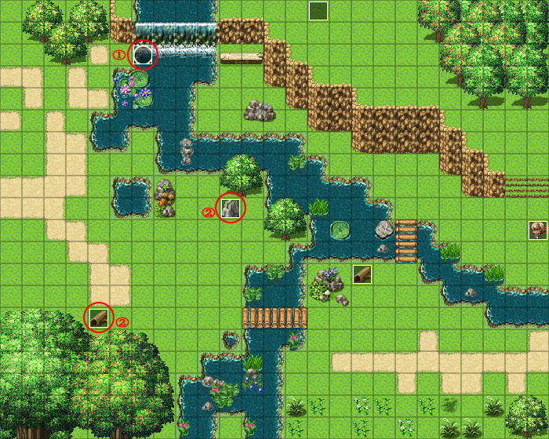
게임 개발 中
이벤트
이벤트 4
목표 : 쥐가 다닐 수로 만들기
①
npc를 통해 강가에 구멍을 만듭니다.
②
필요한 재료 (돌, 나무) 를 모아옵니다.
스토리 플레이에 몰입할 수 있도록 간단한 퀘스트를 만들었습니다.

Slide 15
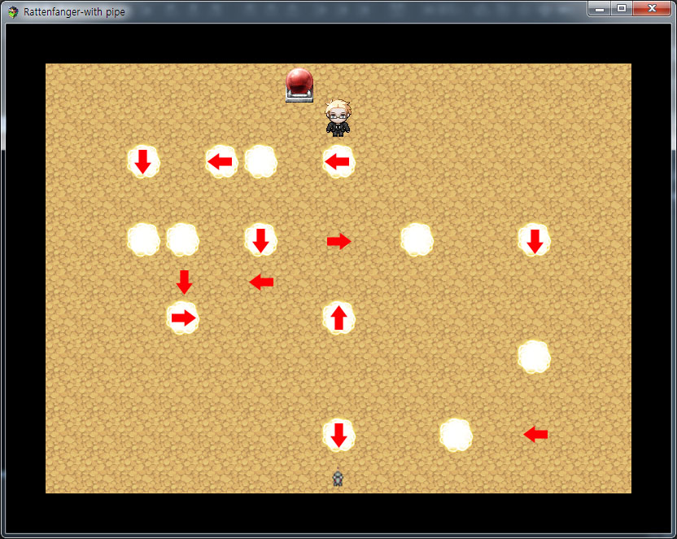
게임 개발 中
이벤트
이벤트 5
목표 : 쥐가 지나간 길 따라가기
쥐가 하얀 이펙트를
생성하며 지나갑니다.
2. 이펙트를 따라 쥐가
있는 곳까지 이동합니다.
* 이펙트는 밟으면 없어지며 쥐가 지나간 길이 아닌 경우 처음으로 돌아갑니다.

Slide 16
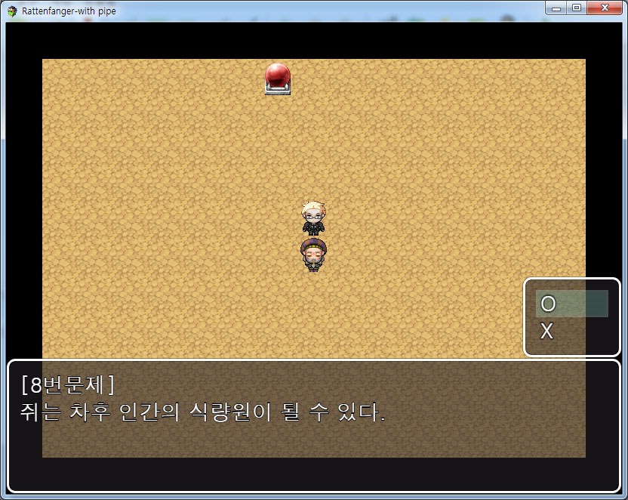
게임 개발 中
이벤트
이벤트 6
목표 : 퀴즈 맞추기
스토리 중 퀴즈를 통해 내용을
진행해야 하는 부분이 있습니다.
스토리와 관련 있는 쥐에 대한
퀴즈이며 10문제중 7문제이상을
맞춰야 합니다.
* 7문제 이상 맞추지 못할 경우 처음부터 퀴즈를 풀어야 합니다.

Slide 17
개발 소감
RPG MAKER를 이용한다는 것 자체가 큰 스케일을 요구하는 것이
아니었기 때문에 쉽게 생각하고 시작했었다.
하지만 욕심 때문인지 시나리오 또는 이벤트에 대한 욕심이 많이 생겼고
그에 따라 많은 시간이 요구되었다.
내 생각에 완벽한 게임을 만들고 싶었고 플레이하는 사람에게도
만족스런 작품이 되길 바랬지만 많이 부족하다고 느낀다.
이제 시작이기에 다음 개발에는 이번 개발로
느꼈던 부족함을 메울 수 있도록 더욱 노력하고
개발 도구 또는 기획 능력을 올리는데에 중점을 두려 한다.
- 김중진

Slide 18
게임 영상

